Slide 1
ΔΗΜΟΣΙΑ ΟΙΚΟΝΟΜΙΚΑ
ΚΕΦΑΛΑΙΟ 10^{ο}

Slide 2
Κράτος και θεσμικό Πλαίσιο της Οικονομίας
Η οικονομική δραστηριότητα των μελών μιας κοινωνίας και οι μεταξύ τους συναλλαγές πραγματοποιούνται μέσα σε ορισμένο θεσμικό πλαίσιο.
Το θεσμικό σύνολο είναι ένα σύνολο κανόνων συμπεριφοράς.
Αυτούς τους κανόνες συμπεριφοράς επιβάλλει και διατηρεί το κράτος.

Slide 3
Παραδείγματα θεσμικού πλαισίου
αναγνώριση της ατομικής ιδιοκτησίας
το ευρώ ως γενικού μέσο ανταλλαγής και μέτρησης αξιών
η χρήση του κιλού ως μονάδας βάρους
το ωράριο των δημοσίων υπηρεσιών και των εμπορικών καταστημάτων

Slide 4
Κράτος και θεσμικό Πλαίσιο της Οικονομίας
Η τήρηση του θεσμικού πλαισίου έχει μεγάλη σημασία για την εύρυθμη λειτουργία της οικονομίας.
Η παραβίαση των κανόνων αυτών συνεπάγεται κυρώσεις που επιβάλλονται από το κράτος.
Το θεσμικό πλαίσιο δεν είναι πάντοτε το ίδιο.

Slide 5
Εξασφάλιση Οικονομικής Σταθερότητας και Ανάπτυξης
Η οικονομία περνάει από εναλλασσόμενες φάσεις οικονομικής ανόδου (άνθησης) και οικονομικής ύφεσης.
Η περίοδος της οικονομικής ανόδου χαρακτηρίζεται από αύξηση της παραγωγής και μείωση της ανεργίας.
Η περίοδος της ύφεσης χαρακτηρίζεται από μείωση της παραγωγής και αύξηση της ανεργίας.
Παράλληλα, η οικονομία μπορεί να υποφέρει από περιόδους πληθωρισμού.

Slide 6
Εξασφάλιση Οικονομικής Σταθερότητας και Ανάπτυξης
Όταν η οικονομία παρουσιάζει σοβαρά προβλήματα το Κράτος παρεμβαίνει παίρνοντας μέτρα, με σκοπό τη σταθεροποίηση της οικονομίας και τη βελτίωση της οικονομικής κατάστασης.
Το κράτος έχει σημαντική συμμετοχή στην εκτέλεση δημόσιων έργων, που είναι απαραίτητα για την ανάπτυξη της οικονομίας.
Τέτοια έργα είναι οι εθνικές οδοί, τα λιμάνια, τα εγγειοβελτιωτικά, τα αντιπλημμυρικά έργα κ.λπ.
Τα έργα αυτά είναι επενδύσεις που αυξάνουν το κεφάλαιο της οικονομίας και βελτιώνουν την παραγωγικότητά της.

Slide 7
Αναδιανομή του Εισοδήματος
Ένα βασικό και κρίσιμο μειονέκτημα των σύγχρονων οικονομιών είναι η τάση που υπάρχει στο οικονομικό σύστημα να δημιουργεί ανισότητες στη διανομή του εισοδήματος.
Έτσι, στην οικονομία υπάρχουν ταυτόχρονα άτομα με μεγάλο πλούτο και άτομα που υποφέρουν από φτώχεια.
Η συνύπαρξη πλούτου και φτώχειας αποτελεί κίνδυνο για την κοινωνική αρμονία, γιατί γίνεται αιτία κοινωνικών αναταραχών.
Για το λόγο αυτό, το Κράτος παίρνει μέτρα με τα οποία ένα μέρος του εισοδήματος της οικονομίας μεταφέρεται από τα πλουσιότερα προς τα φτωχότερα άτομα, δηλαδή το κράτος παίρνει μέτρα αναδιανομής του εισοδήματος.
Τέτοια μέτρα είναι η πληρωμή επιδομάτων σε ανέργους, η δωρεάν ιατρική, φαρμακευτική και νοσοκομειακή περίθαλψη των απόρων, η απαλλαγή από τη φορολογία των χαμηλών εισοδημάτων, η δωρεάν παιδεία κτλ

Slide 8
Αναδιανομή του Εισοδήματος
Σκοπός του Κράτους όταν παίρνει μέτρα αναδιανομής του εισοδήματος είναι:
να επιτύχει κοινωνικά πιο αποδεκτή διανομή της συνολικής παραγωγής
να εξαλείψει τις περιπτώσεις μεγάλης φτώχειας σε μεγάλο μέρος του πληθυσμού.

Slide 9
Τα Δημόσια Αγαθά
Συνήθως η απόκτηση ενός αγαθού προϋποθέτει την πληρωμή του αντιτίμου. Όποιος δεν μπορεί ή δε θέλει να πληρώσει το αντίτιμο αποκλείεται από την απόκτηση του αγαθού. Για τα αγαθά αυτά ισχύει η λεγόμενη αρχή του αποκλεισμού.
Υπάρχουν όμως αγαθά για τα οποία δεν ισχύει η αρχή του αποκλεισμού. Αυτά είναι αγαθά που μπορούν να χρησιμοποιηθούν ταυτόχρονα από πολλά άτομα, χωρίς να αποκλείεται κάποιος εάν αρνηθεί να πληρώσει το αντίτιμο.
Τέτοια προϊόντα είναι η εθνική άμυνα και η δημόσια ασφάλεια.

Slide 10
Τα Δημόσια Αγαθά
Αν υπάρχει εθνική άμυνα για ορισμένους πολίτες, η ίδια άμυνα υπάρχει και για τους υπόλοιπους, οι οποίοι δεν είναι διατεθειμένοι να πληρώσουν.
Στην περίπτωση αυτή καμία ιδιωτική επιχείρηση δεν θα αναλάμβανε να προσφέρει προστασία για ορισμένους πολίτες, γιατί οι υπόλοιποι θα είχαν την ίδια προστασία είτε πλήρωναν είτε όχι, δηλαδή στην περίπτωση αυτή δεν ισχύει η αρχή του αποκλεισμού.
Τα αγαθά αυτά ονομάζονται δημόσια αγαθά. Ως δημόσια αγαθά γενικά θεωρούνται η εθνική άμυνα, η δημόσια ασφάλεια, τα εθνικά ή κοινοτικά πάρκα, οι εθνικές οδοί κ.λπ. Εξαιτίας της αδυναμίας να εφαρμοστεί η αρχή του αποκλεισμού σε αυτά τα αγαθά το κράτος αναλαμβάνει την παραγωγή και τη διάθεσή τους.

Slide 11
3. Τα Δημόσια Οικονομικά
Η σημασία του δημόσιου τομέα στις σύγχρονες οικονομίες είναι μεγάλη. Οι δημόσιες δαπάνες και οι διάφορες μορφές φορολογίας έχουν τρεις βασικές επιδράσεις στη λειτουργία της οικονομίας.
(α) Μεταβάλλουν την κατανομή των παραγωγικών συντελεστών στις διάφορες παραγωγικές δραστηριότητες.
Δηλαδή περισσότεροι παραγωγικοί συντελεστές αφιερώνονται στην παραγωγή των προϊόντων, τα οποία το κράτος επιθυμεί για διάφορους λόγους να ενισχύσει, και λιγότεροι στην παραγωγή των προϊόντων, των οποίων την κατανάλωση θέλει να μειώσει.
Για παράδειγμα, οι δημόσιες δαπάνες για βελτίωση της αγροτικής παραγωγής αυξάνουν την παραγωγή γεωργικών προϊόντων, ενώ αντίθετα, η επιβολή μεγάλης φορολογίας σε πολυτελή προϊόντα μειώνει τη ζήτησή τους και στη συνέχεια την παραγωγή.

Slide 12
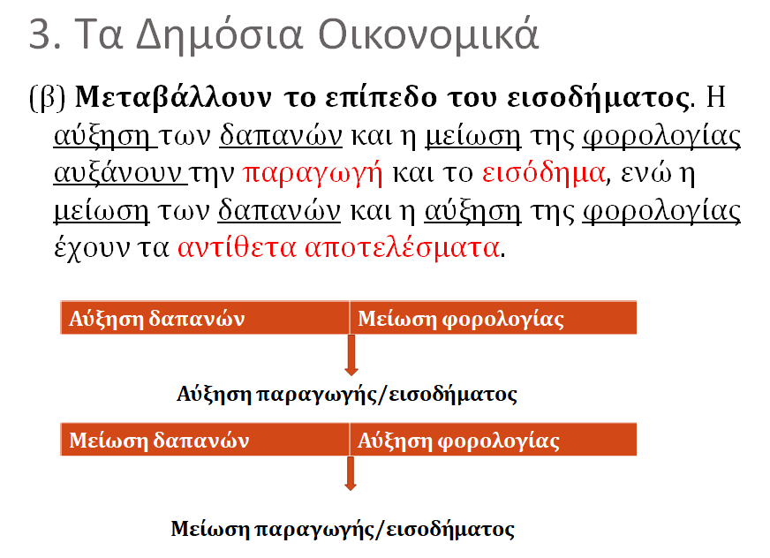

Slide 13
3. Τα Δημόσια Οικονομικά
(γ) Μεταβάλλουν το μέγεθος των επενδύσεων και, συνεπώς, το μέγεθος του κεφαλαίου της οικονομίας, με συνέπεια τη μεταβολή του ρυθμού ανάπτυξης της οικονομίας.
Για παράδειγμα, δημόσιες δαπάνες που γίνονται σε έργα παραγωγικά αυξάνουν την υποδομή και την παραγωγικότητα της οικονομίας και ταυτόχρονα αυξάνουν το ρυθμό ανάπτυξής της.
Μεταβολή επενδύσεων
Μεταβολή κεφαλαίου
Μεταβολή ρυθμού ανάπτυξης

Slide 14
(i) Δημόσια έξοδα
Οι δαπάνες του δημόσιου τομέα περιλαμβάνουν πολλές και διαφορετικές μεταξύ τους κατηγορίες δαπανών, όπως είναι:
οι μισθοί των δημοσίων υπαλλήλων
η αγορά υλικού για τη δημόσια διοίκηση
η εκτέλεση διάφορων έργων ( δρόμοι, στρατιωτικές δαπάνες, οι υποτροφίες, επιδόματα ανεργίας )
Πολλές φορές είναι χρήσιμο για διάφορους λόγους οι δημόσιες δαπάνες να διακρίνονται σε κατηγορίες. Η διάκριση γίνεται βέβαια σύμφωνα με κάποιο κριτήριο που κάθε φορά θεωρείται χρήσιμο.

Slide 15
(i) Δημόσια έξοδα
Μια διάκριση των δαπανών είναι σε δαπάνες για προϊόντα και υπηρεσίες και σε μεταβιβαστικές πληρωμές.
Δαπάνες για προϊόντα και υπηρεσίες | Μεταβιβαστικές πληρωμές
Μισθοί υπαλλήλων | Επιδόματα ανεργίας
Αγορά προϊόντων κάθε είδους (από γραφική ύλη μέχρι αεροπλάνα) | υποτροφίες
Ενοίκια κτιρίων

Slide 16
(i) Δημόσια έξοδα
Το κριτήριο με βάση το οποίο γίνεται η παραπάνω διάκριση είναι ότι δαπάνες για προϊόντα και υπηρεσίες δημιουργούν παραγωγή και εισόδημα και καταλήγουν να γίνουν αμοιβή κάποιου συντελεστή, για τη συμβολή του στην παραγωγή των αγαθών που αγοράζονται.
Αντίθετα οι μεταβιβαστικές πληρωμές δεν αποτελούν τμήμα του εθνικού εισοδήματος, γιατί, παρότι είναι εισόδημα για τα άτομα που τις λαβαίνουν, δε δημιουργούν παραγωγή και ουσιαστικά είναι μεταβιβάσεις μεταξύ ατόμων.
Είναι προφανές ότι οι δαπάνες της πρώτης κατηγορίας περιλαμβάνουν δαπάνες που έχουν καταναλωτικό χαρακτήρα, όπως είναι η αγορά υλικού για τη δημόσια διοίκηση (π.χ. γραφική ύλη) και οι μισθοί, και δαπάνες που είναι επενδύσεις και αυξάνουν το κεφάλαιο της οικονομίας.

Slide 17
Διάκριση των δημόσιων δαπανών με κριτήριο το σκοπό τους
Στην περίπτωση αυτή οι δαπάνες κατατάσσονται σε ομοειδείς κατηγορίες, ανάλογα με το αντικείμενό τους.
Κάθε κατηγορία μπορεί να περιλαμβάνει δαπάνες που προορίζονται για επενδύσεις, για υπηρεσίες ή για μεταβιβαστικές πληρωμές.
Για παράδειγμα, οι δαπάνες για την παιδεία περιλαμβάνουν κατασκευή σχολικών κτιρίων (επένδυση), μισθούς καθηγητών (υπηρεσία) και υποτροφίες (μεταβιβαστική πληρωμή).

Slide 18
Διάκριση των δημόσιων δαπανών με κριτήριο το σκοπό τους
Το μέγεθος και η αναλογία των διάφορων δαπανών δεν είναι διαχρονικά σταθερά.
Ιστορικά, οι δημόσιες δαπάνες έχουν τάση να αυξάνονται. Αυτό οφείλεται σε πολλούς παράγοντες, από τους οποίους ο κυριότερος είναι ο συνεχώς μεγαλύτερος ρόλος που παίζει το κράτος στην οικονομική ζωή.
Η αναλογία των διαφόρων δαπανών εξαρτάται από πολλούς παράγοντες, που δεν μπορούν να αναφερθούν εδώ. Ένα φανερό όμως παράδειγμα είναι η αύξηση των δαπανών για την εθνική άμυνα σε πολεμικές περιόδους.

Slide 19
(ii) Τα Έσοδα του Δημοσίου
φόροι και δανεισμός

Slide 20
(iiα) Φόροι
Οι φόροι είναι χρηματικά ποσά που οι πολίτες είναι υποχρεωμένοι να καταβάλλουν στο Δημόσιο, χωρίς ειδική αντιπαροχή του Δημοσίου που να συνδέεται άμεσα με την καταβολή του φόρου.
Το ποσό του φόρου που πληρώνει κάθε πολίτης εξαρτάται από:
τη φορολογική βάση
το φορολογικό συντελεστή

Slide 21
(iiα) Φόροι
Φορολογική βάση είναι:
το εισόδημα
η περιουσία
η δαπάνη του φορολογουμένου
Ο φορολογικός συντελεστής είναι το ποσό του φόρου που αντιστοιχεί σε κάθε μονάδα της φορολογικής βάσης και εκφράζεται ως ποσοστό.

Slide 22
Παράδειγμα
Αν πάρουμε ως μονάδα της φορολογικής βάσης (του εισοδήματος) 100 ευρώ και το ποσό του φόρου για κάθε μονάδα είναι 15 ευρώ, τότε ο φορολογικός συντελεστής είναι 15 για κάθε 100 ευρώ, δηλ. 15%. Έτσι, ένα άτομο με συνολικό εισόδημα 500 ευρώ θα πληρώσει φόρο συνολικά 75 ευρώ.

Slide 23
Κριτήρια διάκρισης φόρων
Κριτήριο: φορολογική βάση του φόρου
α) φόρους εισοδήματος
β) φόρους περιουσίας
γ) φόρους δαπάνης.

Slide 24
Φόροι εισοδήματος
Λέγονται και άμεσοι φόροι
Υπολογίζονται με βάση το εισόδημα του φορολογούμενου προσώπου(φυσικό πρόσωπο ή κάποιο νομικό πρόσωπο)
Για τον προσδιορισμό του εισοδήματος, επί του οποίου καταβάλλεται ο φόρος, λαμβάνονται υπόψη διάφορες απαλλαγές, εκπτώσεις κτλ.

Slide 25
Φόρος περιουσίας
Καταβάλλεται επί της καθαρής αξίας της περιουσίας καθώς και σε περιπτώσεις μεταβίβασης περιουσίας λόγω κληρονομιάς, δωρεάς κτλ.

Slide 26
Φόροι δαπάνης
Οι φόροι δαπάνης είναι ποσά που πληρώνει ο αγοραστής, όταν αγοράσει το προϊόν στο οποίο επιβάλλεται φόρος και έτσι η τιμή του προϊόντος αυξάνεται.
Λέγονται και έμμεσοι, περιλαμβάνονται και οι δασμοί, που ουσιαστικά είναι φόροι επί εισαγόμενων προϊόντων. Σε πολλά εισαγόμενα προϊόντα, τα χαρακτηριζόμενα ως πολυτελή, ο δασμός είναι πολύ μεγάλος

Slide 27
Κριτήριο: αναλογικότητα ή μη του φόρου
Με βάση το κριτήριο αυτό οι φόροι διακρίνονται σε:
α) αναλογικούς
β) προοδευτικούς
γ) αντίστροφα προοδευτικούς.

Slide 28
Αναλογικός φόρος
Ένας φόρος λέγεται αναλογικός, όταν ο φορολογικός συντελεστής είναι ο ίδιος, ανεξάρτητα από το μέγεθος της φορολογικής βάσης.
Δηλαδή, ο φόρος είναι πάντοτε η ίδια αναλογία του εισοδήματος, ανεξάρτητα από το αν το εισόδημα αυξάνεται ή μειώνεται.

Slide 29

Προοδευτικός φόρος
Προοδευτικός φόρος είναι εκείνος του οποίου ο φορολογικός συντελεστής αυξάνεται, καθώς αυξάνεται η φορολογική βάση.

Slide 30
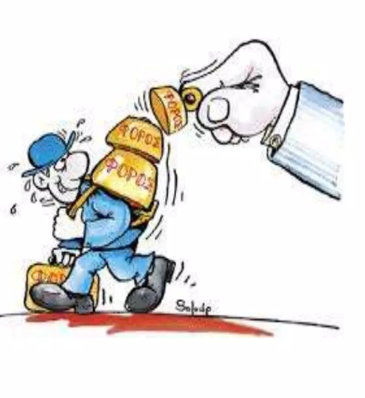
Αντίστροφα προοδευτικός φόρος
Αντίστροφα προοδευτικός φόρος είναι εκείνος του οποίου ο φορολογικός συντελεστής μειώνεται, όταν ή φορολογική βάση αυξάνεται και, κατά συνέπεια, ο συνολικός φόρος είναι φθίνουσα αναλογία του εισοδήματος.
Οι φόροι δαπάνης επιβαρύνουν άνισα τις χαμηλές εισοδηματικές τάξεις.

Slide 31
(iiβ) Δημόσιος Δανεισμός
ο δανεισμός αποτελεί σημαντική πηγή εσόδων για το Δημόσιο
ο δανεισμός είναι μια πηγή εσόδων στην οποία το Δημόσιο δεν μπορεί να καταφεύγει πολύ συχνά
ΑΙΤΙΕΣ
τα δάνεια πρέπει να εξοφλούνται και να πληρώνονται και οι τόκοι
όσο αυξάνονται τα δάνεια σήμερα, τόσο θα αυξάνονται οι ανάγκες για περισσότερα έσοδα στο μέλλον (για να εξοφλούνται τα δάνεια)

Slide 32

Δημόσιος Δανεισμός
Αν όμως ένα δάνειο γίνεται για να χρησιμοποιηθεί σε ένα επενδυτικό έργο που αυξάνει την παραγωγικότητα της οικονομίας, όπως είναι ένα φράγμα ή μια εθνική οδός, τότε το δάνειο μπορεί να έχει θετικό τελικό αποτέλεσμα.

Slide 33
Κατηγορίες δανείων
εξωτερικό δάνειο : το δάνειο που το Δημόσιο δανείζεται από άλλες χώρες.
εσωτερικό δάνειο : δάνειο που το Δημόσιο δανείζεται από πηγές εσωτερικού.
Τα εξωτερικά δάνεια είναι σε συνάλλαγμα, δηλαδή σε νομισματικές μονάδες της χώρας από την οποία προέρχεται το δάνειο.
Αυτό έχει το πλεονέκτημα ότι μπορεί η δανειζόμενη χώρα να προβεί σε εισαγωγές προϊόντων, ανάλογα με τις ανάγκες της.
Συνήθως με τα δάνεια εξωτερικού πληρώνονται οι εισαγωγές κεφαλαιουχικών αγαθών, οι οποίες στις περισσότερες περιπτώσεις είναι απαραίτητες για την οικονομική ανάπτυξη.
Φυσικά υπάρχει και το μειονέκτημα ότι τα δάνεια εξωτερικού εξοφλούνται σε συνάλλαγμα.

Slide 34
Πηγές εσωτερικού δανείου
Μια πηγή είναι η Κεντρική Τράπεζα, δηλαδή το ίδρυμα που έχει το προνόμιο της έκδοσης χρήματος. Στην περίπτωση αυτή η Κεντρική Τράπεζα χρηματοδοτεί το Δημόσιο αυξάνοντας την ποσότητα του χρήματος (ουσιαστικά εκδίδοντας νέο χρήμα).
Μια δεύτερη πηγή είναι οι αποταμιεύσεις του κοινού. Το Δημόσιο μπορεί να δανειστεί από το κοινό εκδίδοντας ομολογιακό δάνειο. Με αυτόν τον τρόπο η αγοραστική δύναμη μεταφέρεται από τα άτομα στο Δημόσιο.
Μια τρίτη πηγή είναι το εμπορικό τραπεζικό σύστημα, από το οποίο το Δημόσιο μπορεί να δανειστεί.

Slide 35
Βραχυχρόνια και μακροχρόνια δάνεια
Τα δημόσια δάνεια μπορεί να είναι βραχυχρόνια ή μακροχρόνια, ανάλογα με το σκοπό για τον οποίο συνάπτονται.
Δάνεια που προορίζονται για επενδύσεις είναι μακροχρόνια, για παράδειγμα δεκαετή, εικοσαετή κ.λπ., ενώ δάνεια που προορίζονται για κάλυψη άμεσων αναγκών συνάπτονται για βραχύ σχετικό διάστημα, για παράδειγμα ένα, δύο έτη κτλ.

Slide 36

Ο κρατικός προϋπολογισμός είναι…

Slide 37
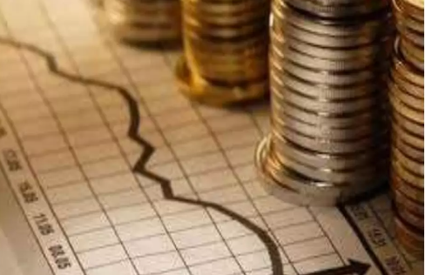
Ο κρατικός προϋπολογισμός δείχνει…
με μεγάλη λεπτομέρεια τον τρόπο με τον οποίο κατανέμονται οι δημόσιες δαπάνες στους διάφορους τομείς της οικονομίας καθώς επίσης τις πηγές από τις οποίες εισρέουν τα έσοδα προς το Δημόσιο.
Η κατανομή των δημόσιων δαπανών και η επιβολή φόρων δείχνει και την οικονομική πολιτική που ακολουθεί η Κυβέρνηση, γι’ αυτό και ο κρατικός προϋπολογισμός είναι μια περιεκτική και σύντομη έκφραση της ασκούμενης οικονομικής πολιτικής.

Slide 38
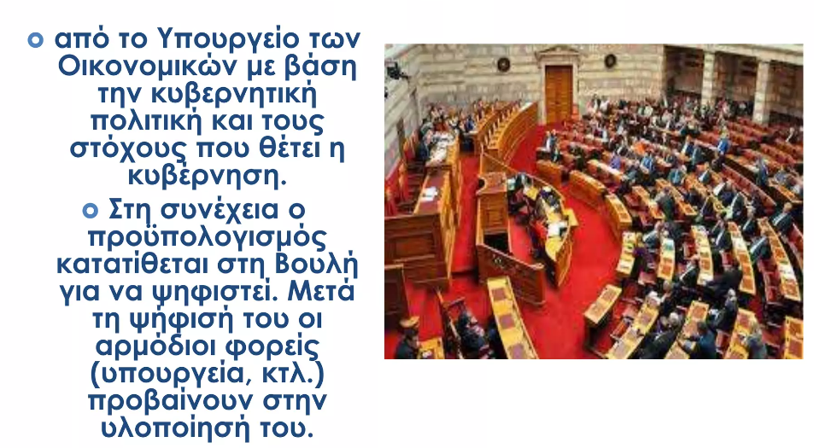
Ο κρατικός προϋπολογισμός συντάσσεται…

Slide 39
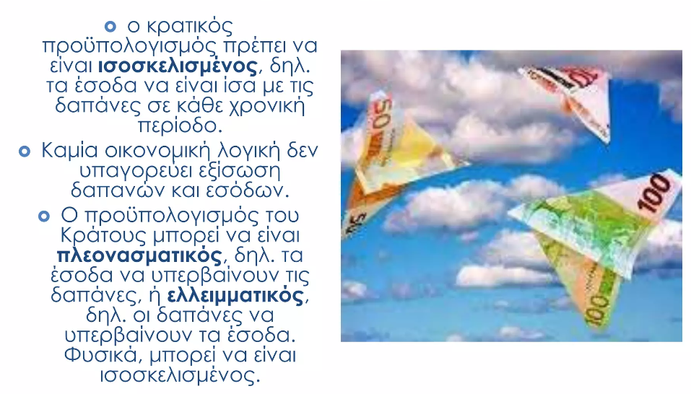
Υπάρχει μια γενική, αλλά εσφαλμένη εντύπωση ότι….

Slide 40
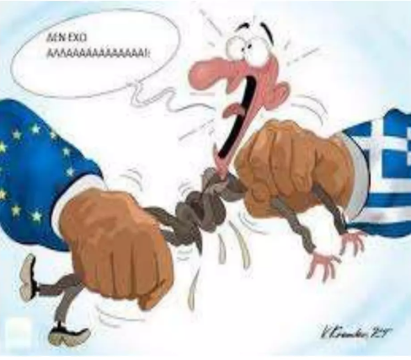
Η κατάσταση του προϋπολογισμού θα εξαρτηθεί….
από τη γενική οικονομική συγκυρία
από την οικονομική πολιτική που η κυβέρνηση θέλει να εφαρμόσει.

Slide 41

Ύφεση και ανεργία
Αν η οικονομία βρίσκεται σε ύφεση και η ανεργία είναι αυξημένη, τότε ο προϋπολογισμός πρέπει να είναι ελλειμματικός, γιατί η διαρροή δαπάνης που γίνεται με την επιβολή φόρων και που τείνει να μειώσει το εθνικό εισόδημα πρέπει να αντισταθμιστεί με τη δημιουργία μεγαλύτερης δαπάνης από το κράτος μέσω των δημοσίων δαπανών (π.χ. για επενδύσεις), ώστε το εισόδημα να αυξηθεί και να αποφευχθεί, όσο γίνεται, η ύφεση.

Slide 42

Απασχόληση και αύξηση τιμών
Αντίθετα, σε περιόδους μεγάλης απασχόλησης και αυξανόμενων τιμών, ο προϋπολογισμός πρέπει να είναι πλεονασματικός, για να μειωθούν οι πληθωριστικές τάσεις. Σε πολλές περιπτώσεις η μείωση δαπανών, λόγω της φύσης τους, όπως, για παράδειγμα, οι δαπάνες για την παιδεία ή την εθνική άμυνα, είναι δύσκολη. Σ’ αυτήν την περίπτωση η πλεονασματικότητα του προϋπολογισμού πρέπει να προέλθει από αύξηση των εσόδων.

